Slide 1

Presentación del producto
SHS
Sistema de cambio de pinza

Slide 2
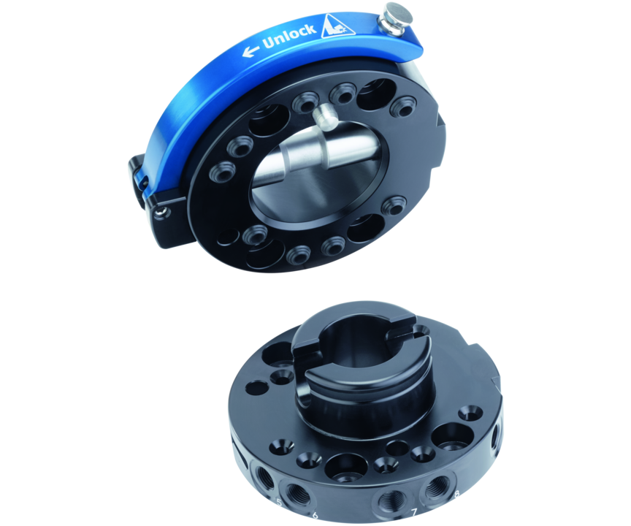
Sistema de cambio de pinza
Sistema de cambio manual de herramientas con paso de aire integrado y paso eléctrico opcional
peso de manipulación de hasta 58 kg

Slide 3
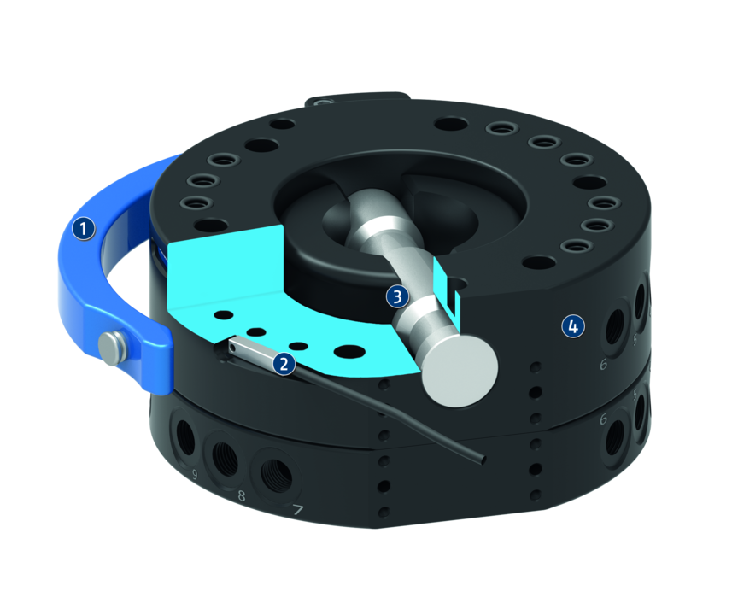
Principio de funcionamiento
Descripción de funcionamiento
El sistema de cambio manual (SHS), se compone de un cabezal de cambio manual (SHK) y un adaptador de cambio manual (SHA). El cabezal de cambio manual (SHK), se bloquea con el adaptador de cambio manual (SHA) y está libre de holguras debido al bloqueo. Para bloquear o desbloquear, un pin se impulsa hacia arriba o hacia abajo mediante una palanca manual. Un paso neumático integrado le suministra la energía a la herramienta.
1
Palanca manual integrada
2
Detección de bloqueo
3
Perno de bloqueo
4
Paso de aire

Slide 4
Ventajas y beneficios
Serie con seis tamaños para la selección óptima del tamaño y un amplio campo de aplicaciones
Paso neumático integrado para la alimentación fiable, de los módulos de manipulación y las herramientas
Se tira de la palanca de bloqueo hacia adelante para la apertura. esto permite que el sistema de cambio se pueda manejar con facilidad, incluso en espacios reducidos
Mecanismo de bloqueo y control de presencia opcionales por tanto aumenta la seguridad de procesos
Amplia gama de módulos eléctricos, neumáticos y de fluidos para diversas opciones de transmisión de energía
Patrón de montaje ISO para el montaje fácil en la mayoría de robots, sin placas adaptadoras adicionales

Slide 5
Datos técnicos
Vista general de datos técnicos
Denominación | Repetibilidad | Peso | Número de pasos neumáticos
 | [mm] | [kg]
SHK-040-000-000 | 0.02 | 0.14 | 2
SHA-040-000-000 | 0.02 | 0.075 | 4
SHK-050-000-000 | 0.02 | 0.25 | 3
SHA-050-000-000 | 0.02 | 0.1 | 6
SHK-063-000-000 | 0.02 | 0.41 | 3
SHA-063-000-000 | 0.02 | 0.2 | 6
SHK-080-000-000 | 0.02 | 0.74 | 4
SHA-080-000-000 | 0.02 | 0.35 | 9
SHK-100-000-000 | 0.02 | 1.3 | 6
SHA-100-000-000 | 0.02 | 0.55 | 12
SHK-125-000-000 | 0.02 | 2.8 | 6
SHA-125-000-000 | 0.02 | 1.2 | 12

Slide 6
2018-09-20 16:17:39
Jens Lehmann, el legendario portero alemán, embajador desde el año 2012 de la marca SCHUNK, representa la precisión y seguridad en la sujeción.
schunk.com/Lehmann

